Slide 1
Координационный центр по вопросам формирования у молодёжи активной гражданской позиции, предупреждения межнациональных и межконфессиональных конфликтов, противодействия идеологии терроризма и профилактики экстремизма ФГАОУ ВО «Сибирский федеральный университет»

Slide 2
9 ключевых центров в России
Национальный центр информационного противодействия терроризму и экстремизму в образовательной среде и сети Интернет (НЦПТИ, г. Ростов-на-Дону);
Центр профилактики экстремизма и терроризма, формирования патриотизма и гражданской идентичности (ПГУ, г. Москва);
Центр социально-политических исследований и информационных технологий (РГГУ, г. Москва);
Центр по профилактике экстремизма и девиантного поведения в молодежной среде (МИФИ, г. Москва);
Центр по профилактике распространения криминальных субкультур и информационных угроз в молодежной среде (МИРЭА, г. Москва);
Центр профилактики религиозного и этнического экстремизма в образовательных организациях РФ (МПГУ, г. Москва);
Центр содействия социальной и культурной адаптации и межкультурной коммуникации (РУДН, г. Москва);
Институт гражданской идентичности (РГУ им. Косыгина, г. Москва);
Центр по совершенствованию нормативной правовой базы и подготовки экспертных заключений (МПОА, г. Москва).

Slide 3
Структура Координационного центра
1. УМЦ по противодействию терроризму
руководитель – Чижевская Ольга Сергеевна
2. Проектное направление
руководитель – Астротенко Александр Владимирович
3. «Открытый диалог»
руководитель – Артюхова Татьяна Юрьевна
4. Информационное направление
руководитель – Молошаг Василий Александрович

Slide 4
Основные направления деятельности УМЦ:
1. Создание информационно-методической базы по основным направлениям деятельности Координационного центра
2. Организация мероприятий по обучению для государственных и муниципальных служащих, педагогических работников, представителей образовательных и иных организаций и объединений по программам ДПО
3. Организация всех видов и форм образовательных, информационных мероприятий для всех категорий граждан и молодёжи
1. Оказание экспертно-консультационных услуг по основным направлениям деятельности Координационного центра

Slide 5
Основные направления деятельности проектного направления:
Организация и проведение конференций, научных совещаний, симпозиумов, круглых столов, форумов и иных мероприятий, направленных на изучение и профилактику экстремизма и терроризма
Формирование грантовых проектов

Slide 6
Основные направления деятельности направления «Открытый диалог»:
Организация и проведение мероприятий с применением всех интерактивных форм и форматов
Поддержка студенческих инициатив по организации студенческих объединений
Взаимодействие с правоохранительными органами, иными федеральными государственными органами, государственными и муниципальными организациями

Slide 7
Основные направления деятельности информационного направления:
Организация взаимодействия с контрольно-надзорными органами по ограничению доступа к противоправному контенту в случае его выявления
Взаимодействие со средствами массовой информации, включая студенческие, в рамках установленных полномочий
Распространение и продвижение позитивного и полезного контента с помощью медиаслужб (теле-, радиослужбы и информационно-телекоммуникационной сети Интернет)

Slide 8
Проект «Психолого-педагогические и социокультурные аспекты экстремизма и терроризма на современном этапе: теория и практика»

Slide 9
Кадровое обеспечение:
Эксперты Учебно-методического центра по противодействию терроризму:
психологи;
юристы;
религиоведы;
политологи;
лингвисты;
социологи;
историки;
культурологи;
IT-специалисты.

Slide 10
Представители 5 школ
обучающиеся
классные руководители
социальные педагоги
родители

Slide 11
Погружение
Обучение по программам:
«Сеть Интернет в противодействии террористическим угрозам»;
«Межнациональные и межконфессиональные отношения в современной России»;
«Выявление деструктивных субкультур в образовательных учреждениях, местах притяжения и профилактики негативных проявлений в подростковой среде»;
«Диагностика и профилактика деструктивного поведения, религиозного и этнического экстремизма школьников».
2. Участие в Первой Сибирской школе цифровой грамотности;
3. Образовательные семинары по запросу.

Slide 12
Наши партнеры

Slide 13
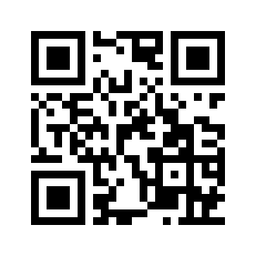
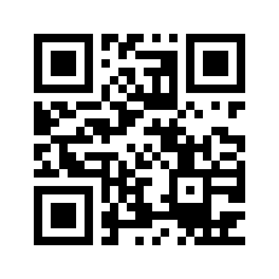
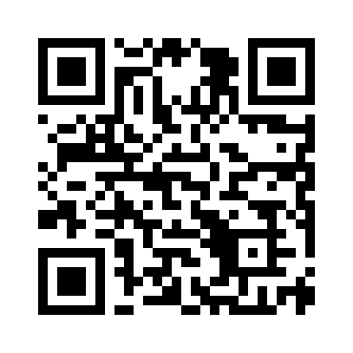
МЫ ОТКРЫТЫ ДЛЯ ОБЩЕНИЯ
Группа ВК Координационного центра
Официальный сайт СФУ
Telegram-канал Координационного центра

